Slide 1
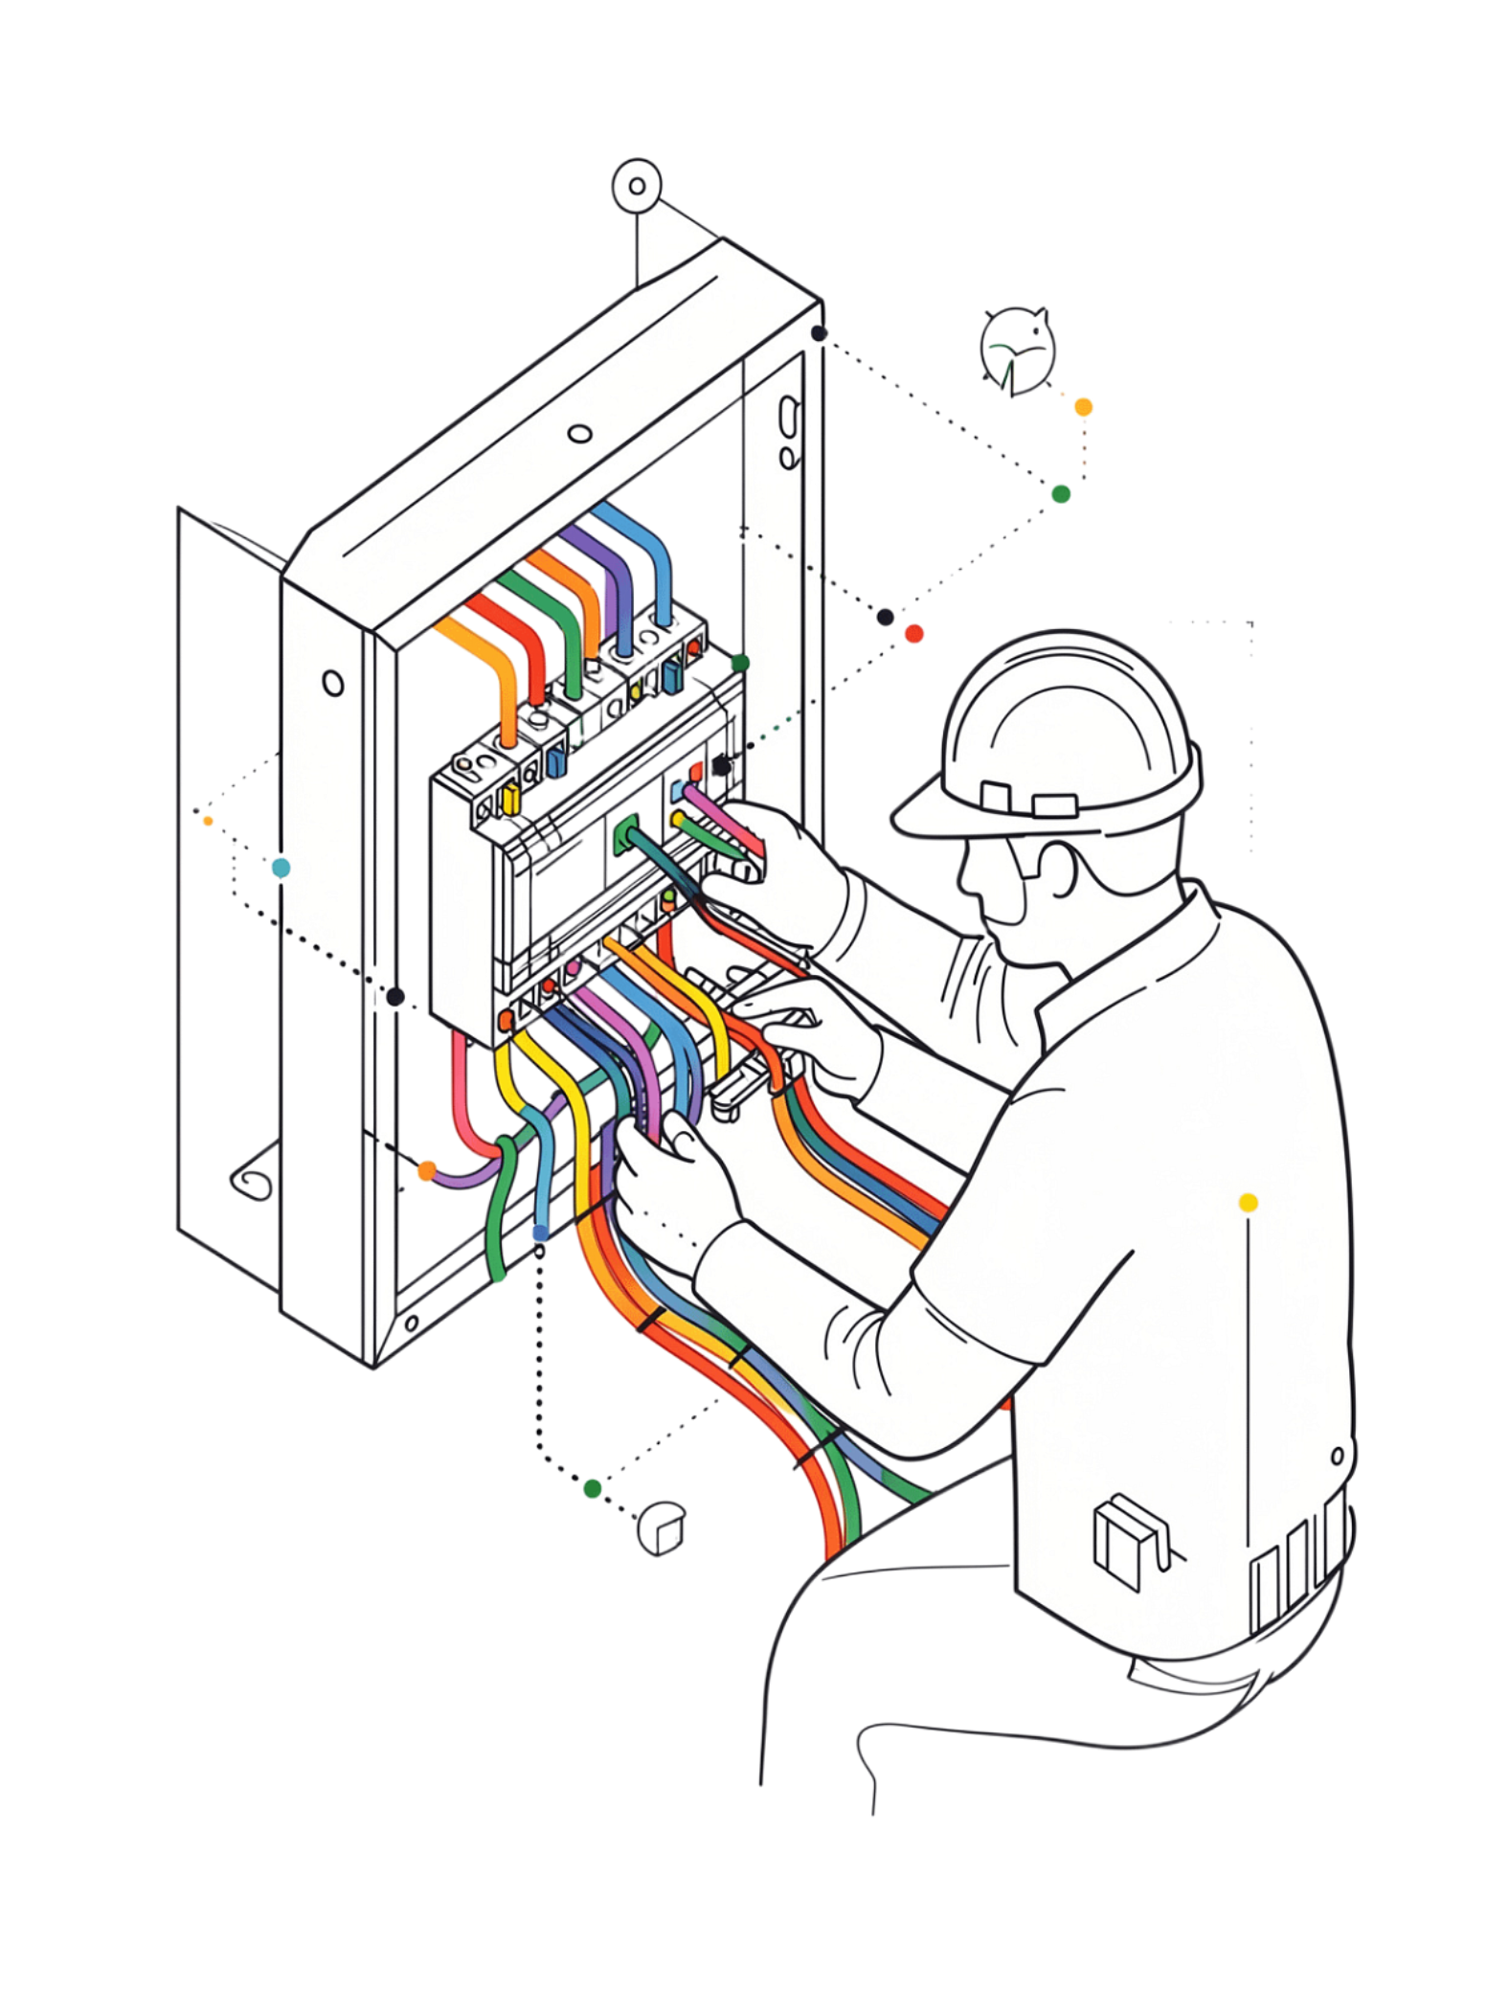
Villamos vezető azonosítása
9. évfolyam – Villamos alapismeretek

Slide 2
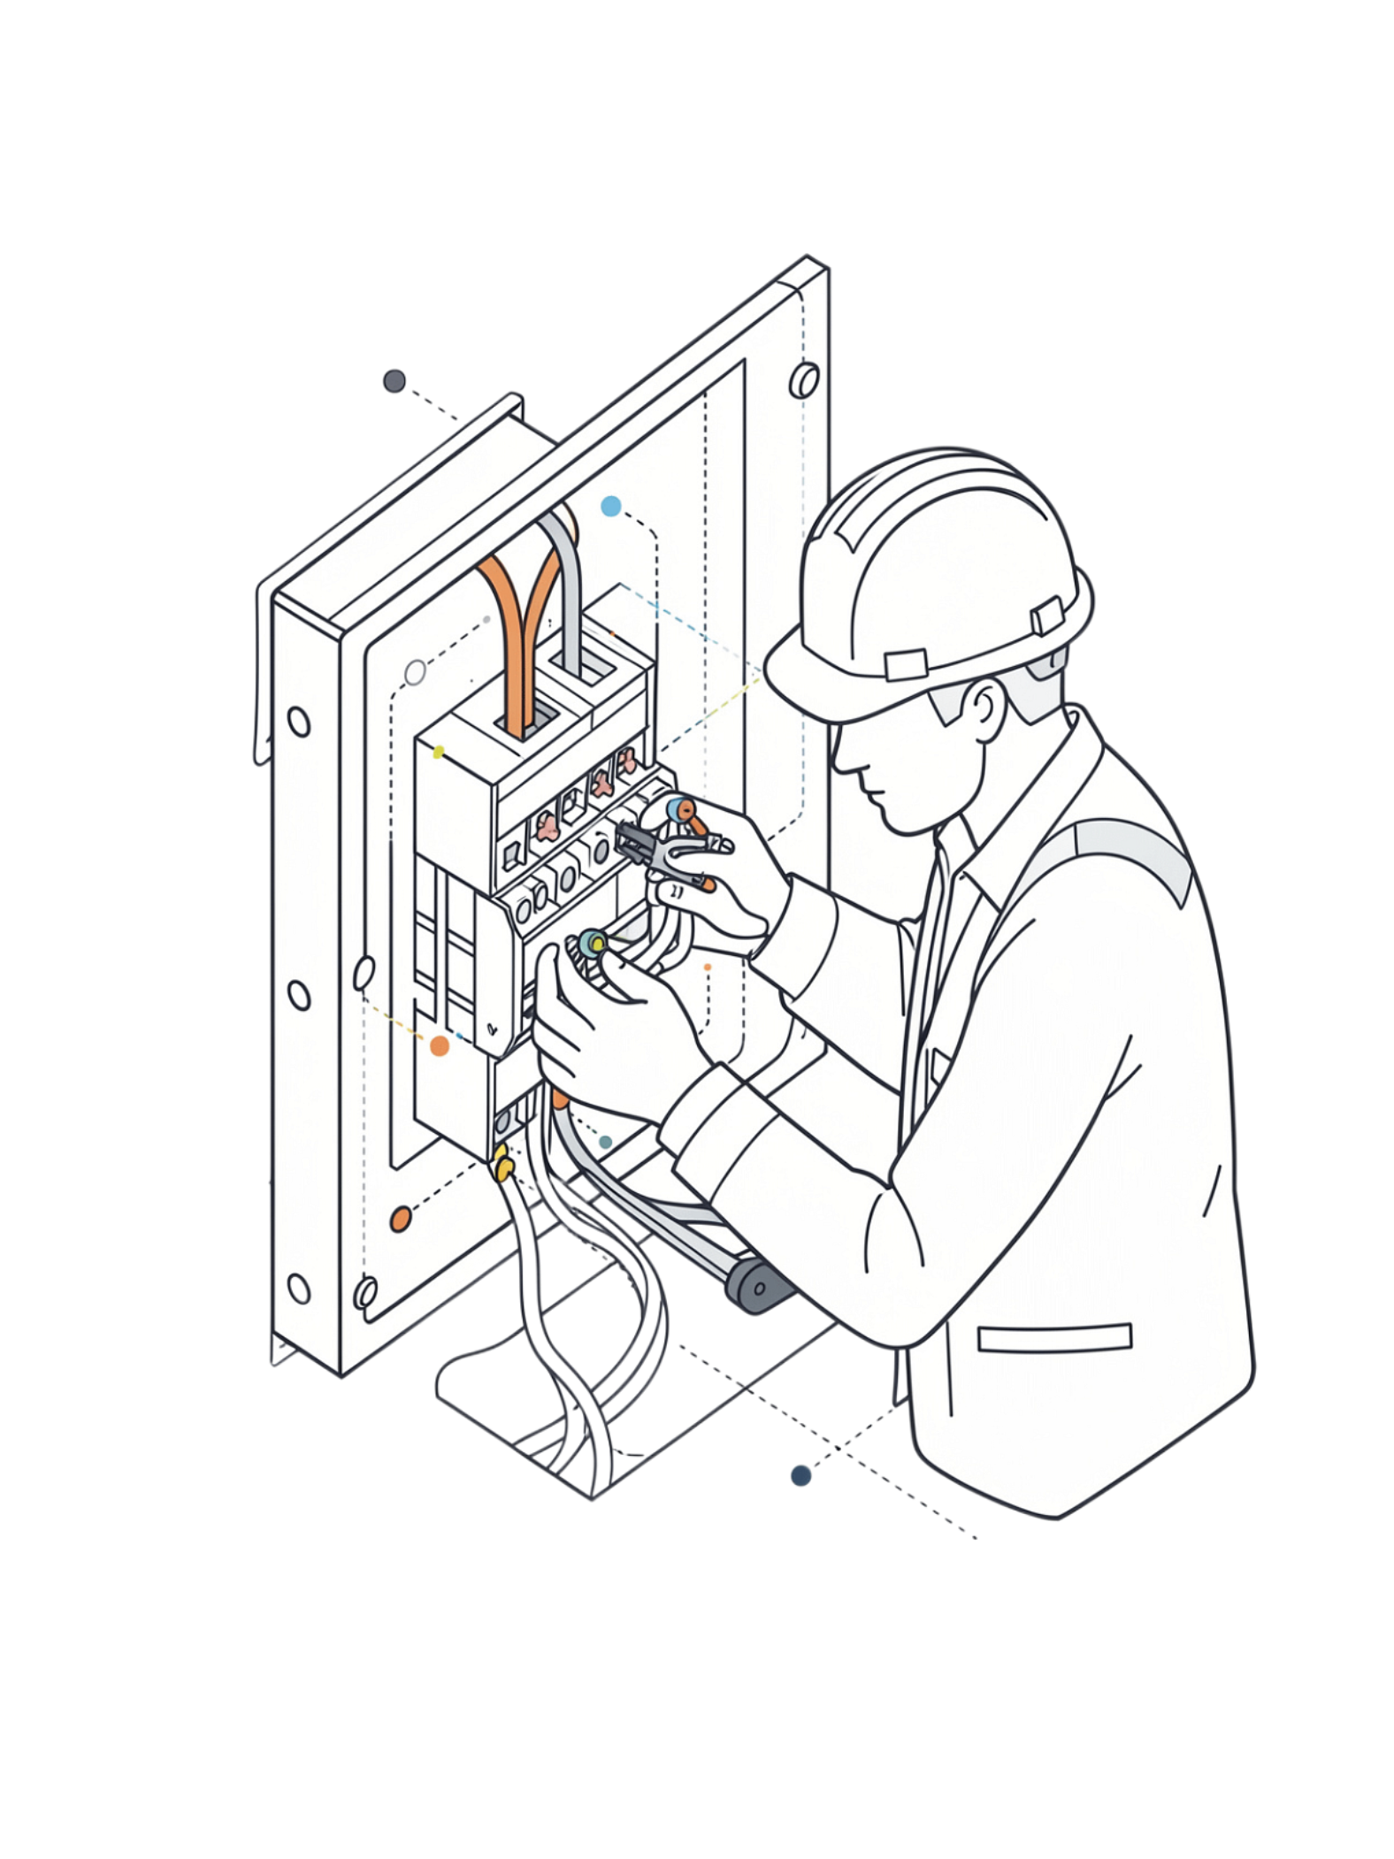
Honnan tudja a villanyszerelő, hogy melyik vezeték melyik?
Alapvető biztonsági feladat
A vezetők helyes azonosítása minden szerelési munka kiindulópontja.
A hiba következménye súlyos
Hibás azonosítás balesetet, áramütést vagy készülékhibát okozhat.
Először azonosít, utána szerel
A jó villanyszerelő soha nem nyúl a vezetékekhez ellenőrzés nélkül.

Slide 3
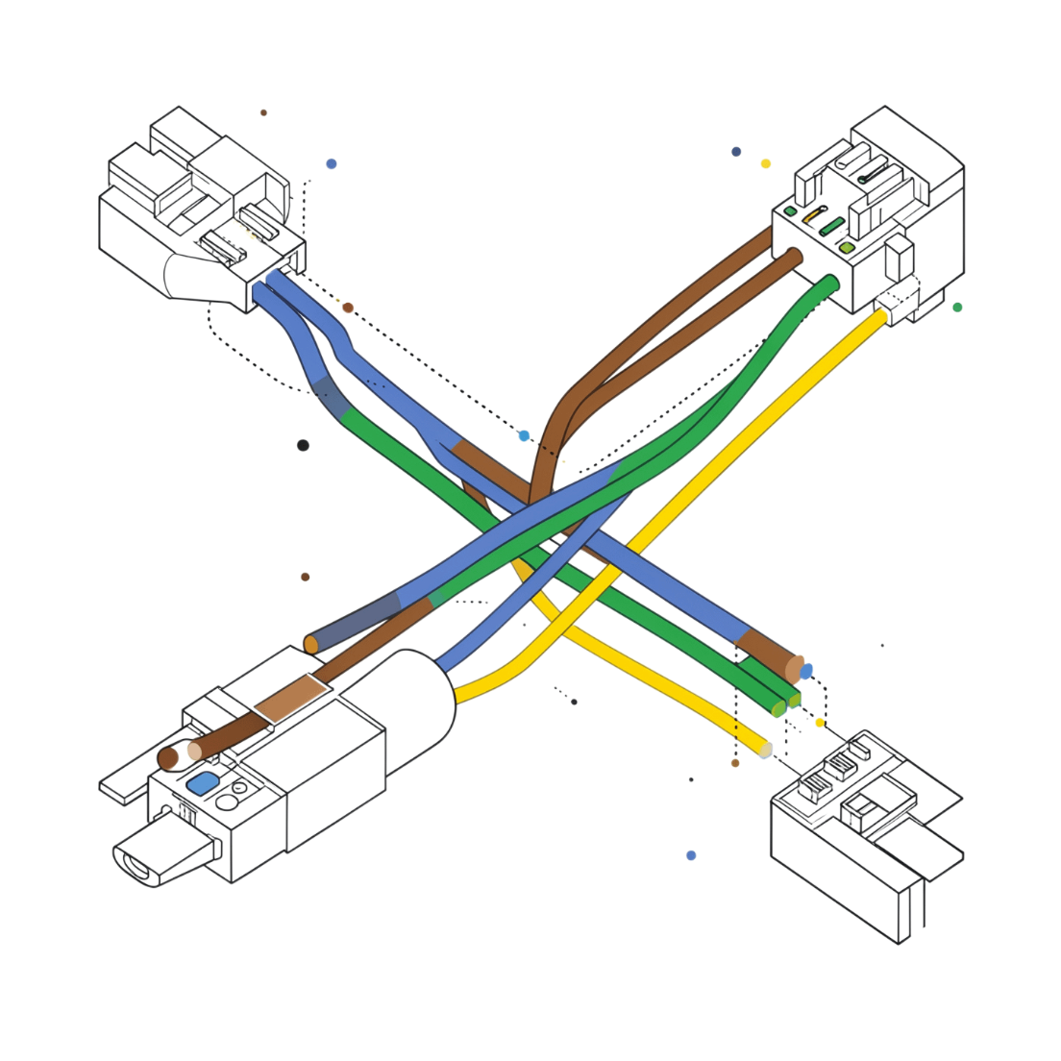

Szabványos vezetőszínek
🟤 Barna
⚫ Fekete / 🩶 Szürke
Fázisvezetők (L1, L2, L3) – modern szerelésekben
Fázisvezetők – régebbi szerelésekben
🔵 Kék
🟢🟡 Zöld/sárga csíkos
Nullavezető (N)
Védővezető (PE) – soha ne téveszd össze!

Slide 4

Miért nem elég csak a vezeték színére hagyatkozni?
⚠️ Régi hálózatok
🎨 Szín = segítség, nem bizonyíték
🔌 Mérés kötelező
Régi vagy átalakított hálózatoknál a vezetők azonosítása nem megbízható – a szín már nem jelent bizonyosságot.
Mindig megfelelő mérőműszerrel kell ellenőrizni – mérés nélkül nincs biztos azonosítás.
A színjelölés iránymutatás, de önmagában sosem elegendő a biztonságos azonosításhoz.
Mérés nélkül nincs biztos azonosítás – soha ne bízz vakon a színekben!

Slide 5
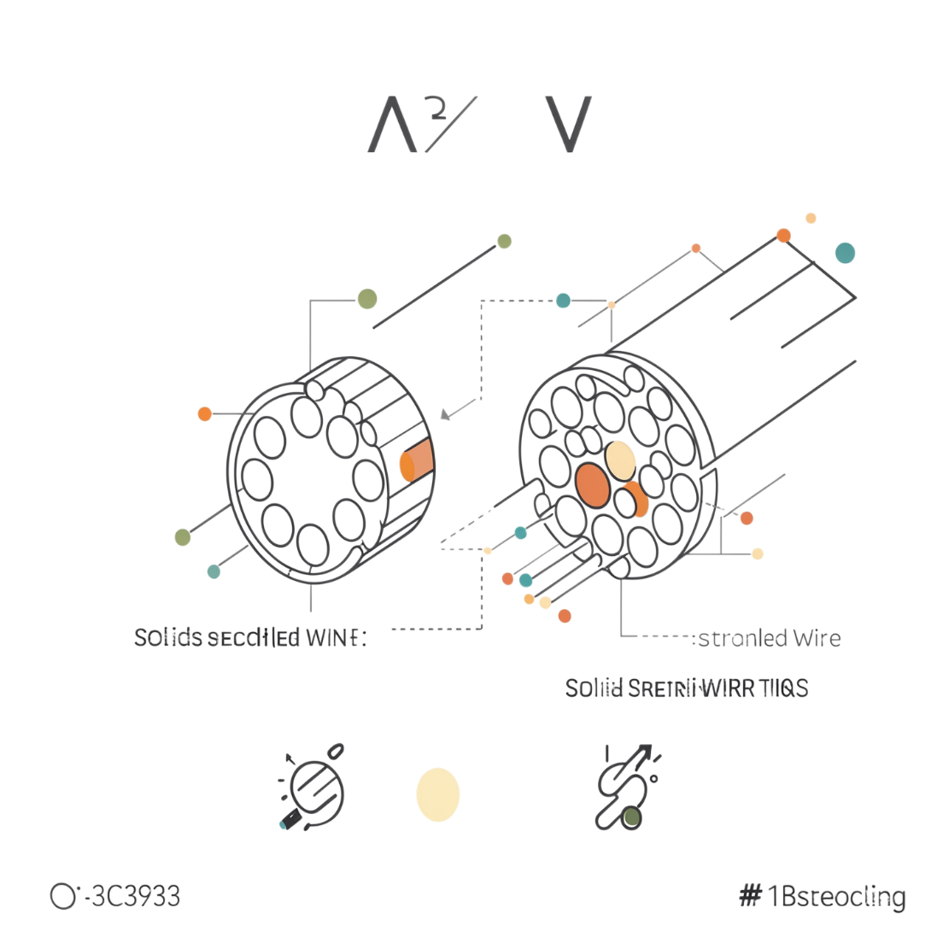
Vezetéktípusok
Vezető szerkezete
Tömör vezető
Sodrott vezető
Egyetlen huzalból álló vezető – merevebb, könnyebben törik. Rögzített szerelésekhez.
Több vékony huzalból sodort – rugalmasabb, hajlítható. Mozgó alkalmazásokhoz.
Az ér a kábel egy önálló, szigetelt vezetője.

Slide 6
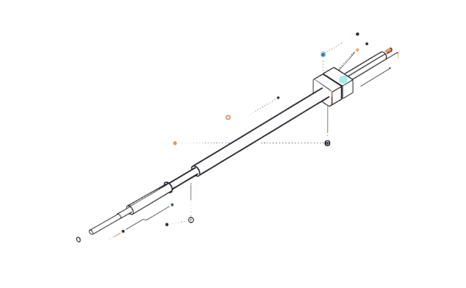
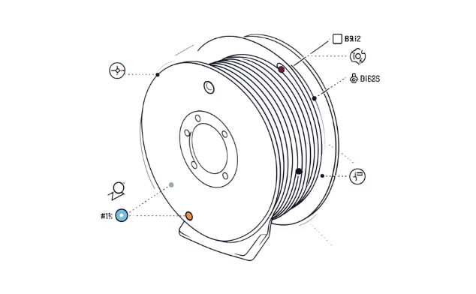
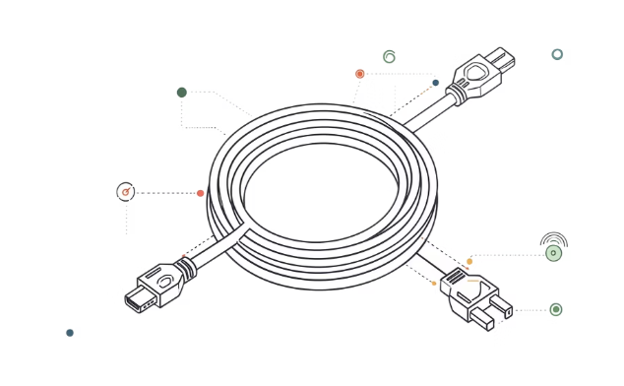
Vezetékek és kábelek a gyakorlatban
MT vezeték
H07V-U
NYM-J
Régi szerelésekben, egyedi szigetelésű. Ma már ritkán alkalmazott.
Modern, merev vezető, beltéri rögzített szerelésekhez tervezve.
Többeres kábel, rugalmas – hosszabbítók és készülékek csatlakoztatásához.

Slide 7
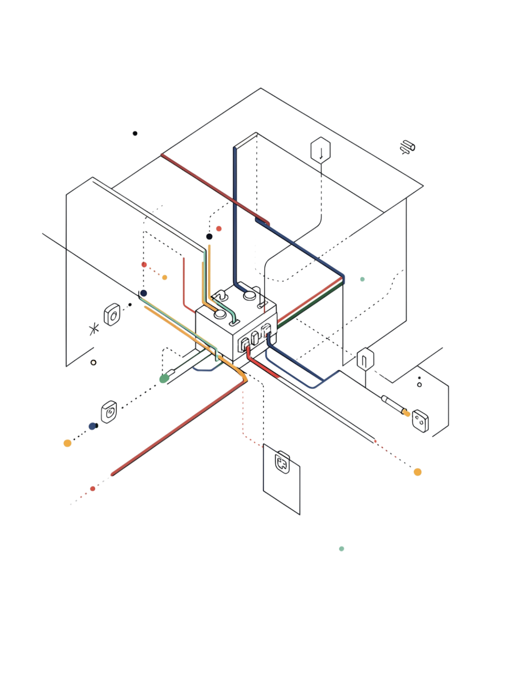
Régi és új szerelések
⚠️ Régi szerelések – veszélyes kivételek
✅ Új szerelések – szabvány szerint
A vezetőszínek nem mindig követik a szabványt
Zöld/sárga vezetőt régen fázisvezetőként is használtak – komoly veszély!
Átépítéskor az azonosítás még fontosabb
Szigorú MSZ EN szabványok szerint kell dolgozni
Minden vezető csak a rendeltetésének megfelelő színű lehet
Dokumentálás kötelező

Slide 8

Biztonságos azonosítás lépésről lépésre
Vizuális ellenőrzés
Mérőműszer használata
Dokumentáció
Szerelés megkezdése
A négy lépés sorrendje kötelező – egyetlen lépés sem hagyható ki a biztonságos munka érdekében.

Slide 9
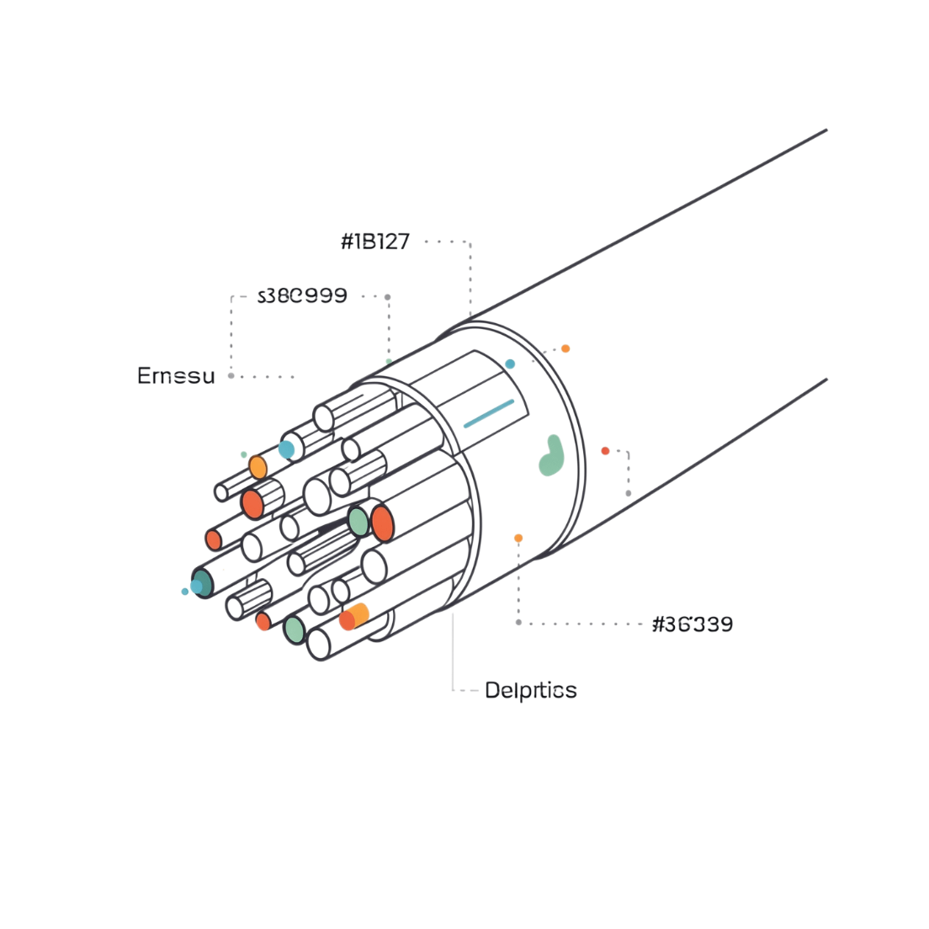
Szakmai szókincs
Fogalom
Jelentés
Ér
A kábel egy önálló, szigetelt vezetője
Tömör vezető
Egyetlen huzalból álló, merev vezető
Sodrott vezető
Több vékony huzalból sodort, rugalmas vezető
Színjelölés
A vezető rendeltetésének azonosítását segítő jelölés
Vezetőazonosítás
A vezető feladatának biztonságos meghatározása

Slide 10
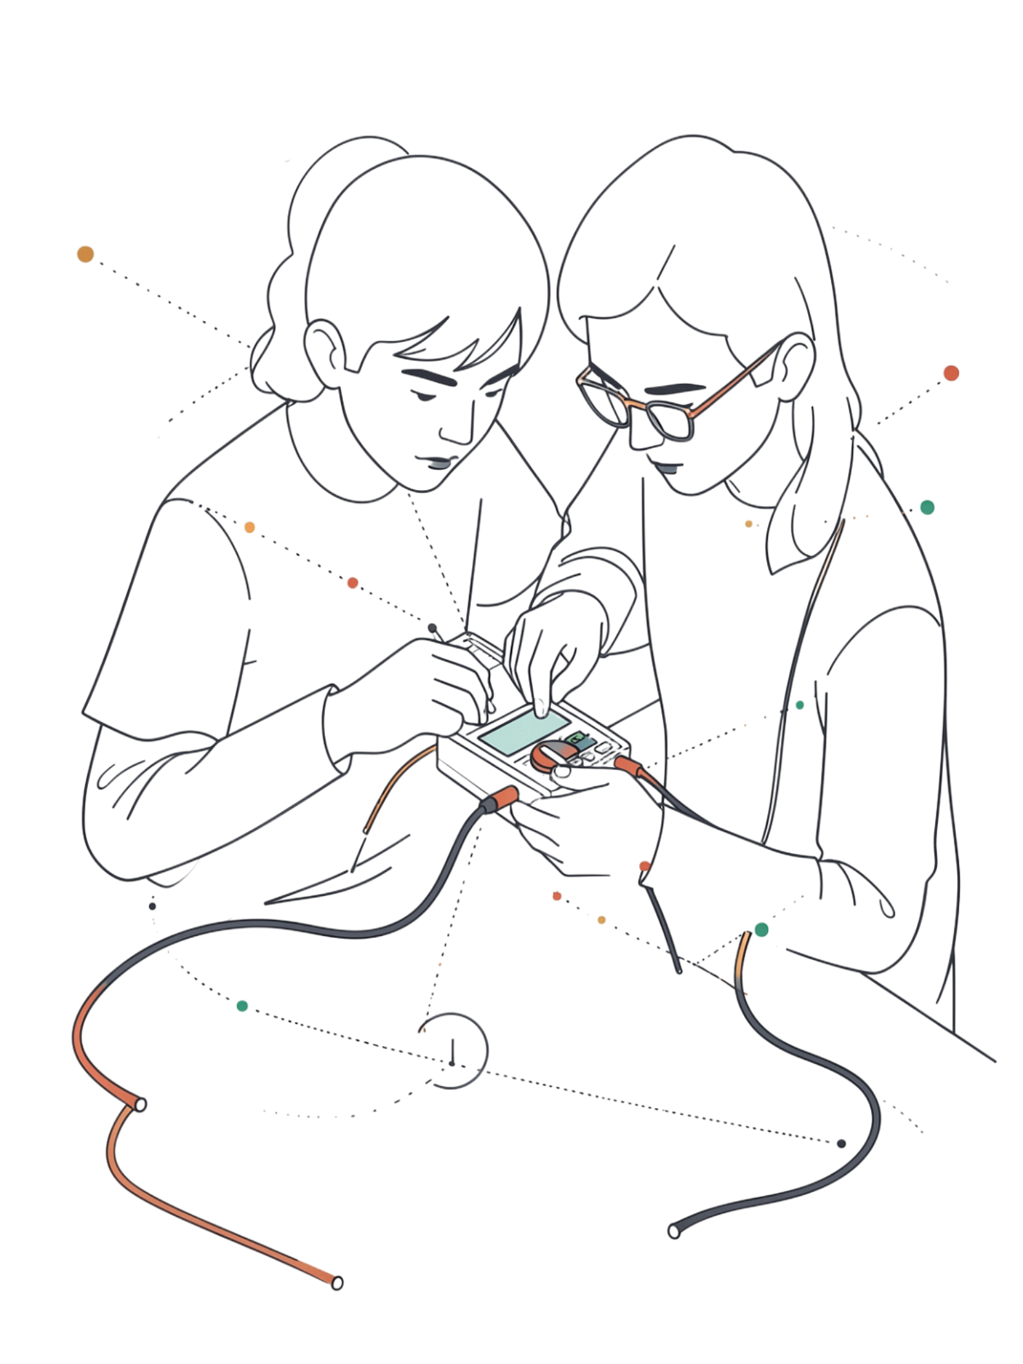

Gyakorlati feladat 🔧
Kábelvizsgálat
1
Vizsgálj meg három különböző kábelt vagy hosszabbítót – figyelj az erek számára és a színekre!
Adatrögzítés
2
Jegyezd fel az erek számát, a vezetőszíneket és a felhasználási helyet egy táblázatba.
Mintagyűjtemény
3
Készíts vezetékminta-gyűjteményt – jelöld a szín, típus és felhasználási terület szerint.
Mérőműszeres ellenőrzés
4
Ellenőrizd mérőműszerrel az azonosítást – soha ne bízz csak a szemedben!

